Slide 1

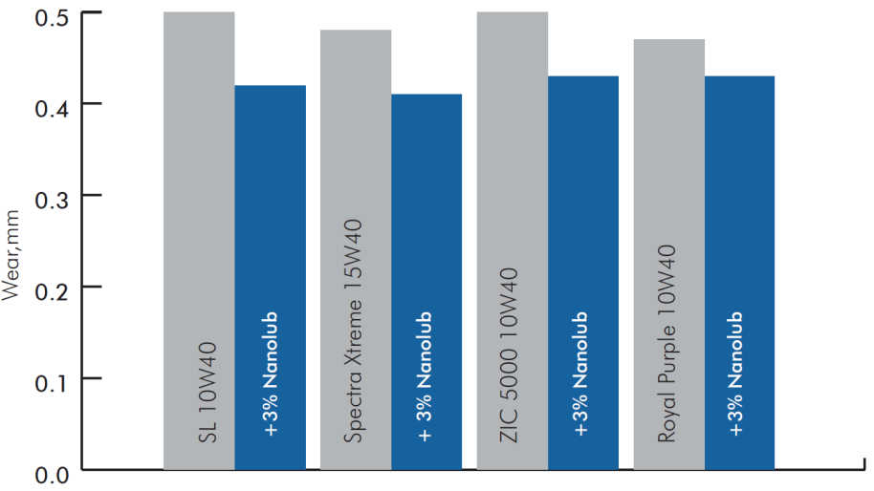
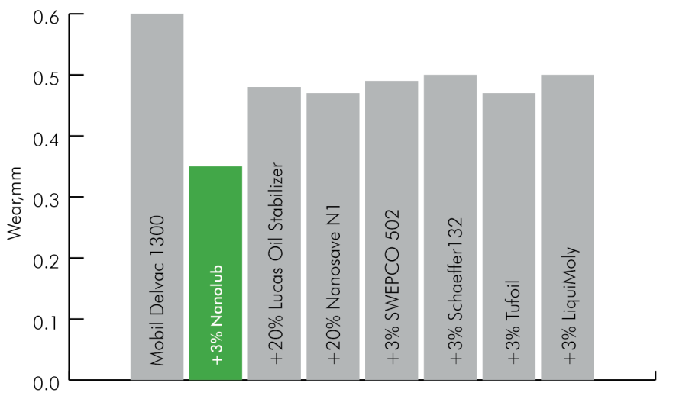
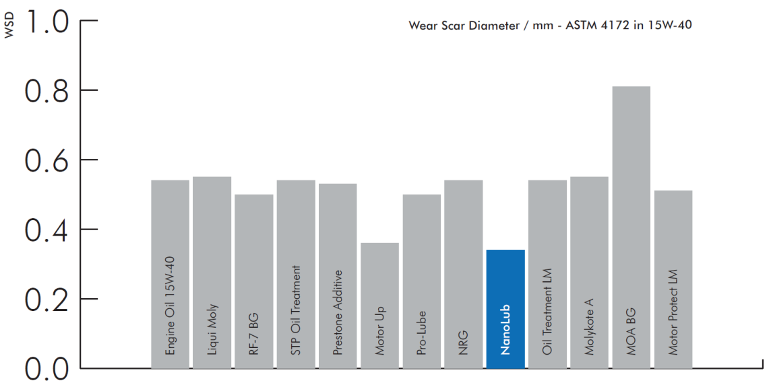
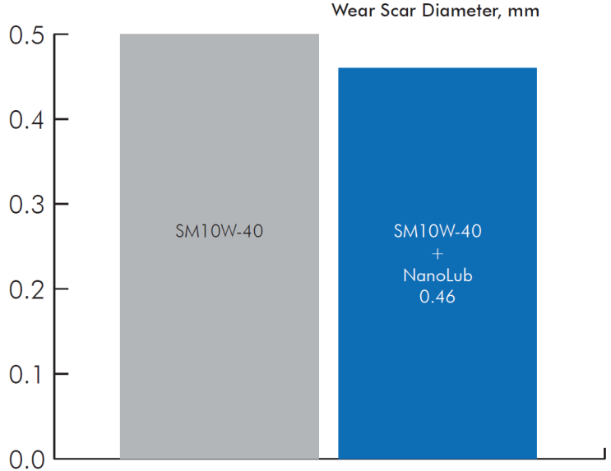
耐摩耗性の著しい向上
シェル四球式耐摩耗試験ASTM D4172
Mobil Delvac 1300 に他社の添加剤と比較
ブロックオンリング式摩擦摩耗試験 ASTM G77
15W-40
SM10W-40に添加前後の比較
他社の商品より高い耐摩耗性
耐摩耗性の向上
（摩擦傷が著しく少ない）

Slide 2
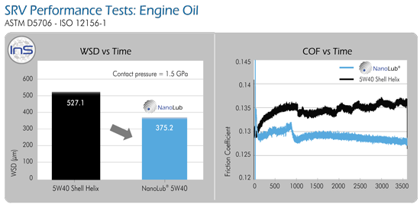
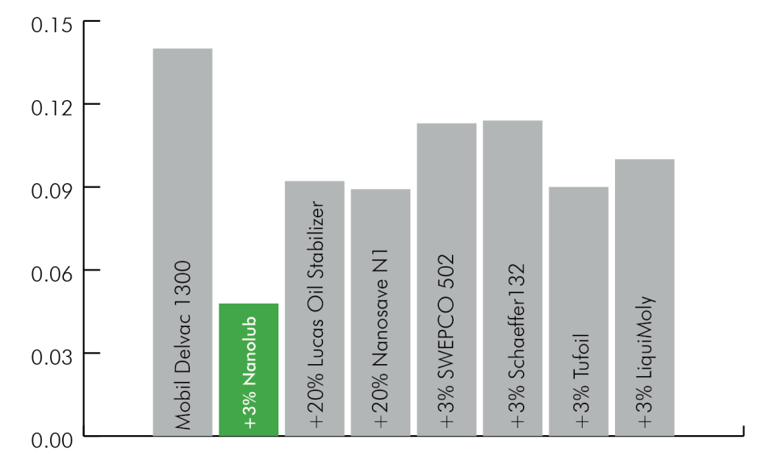
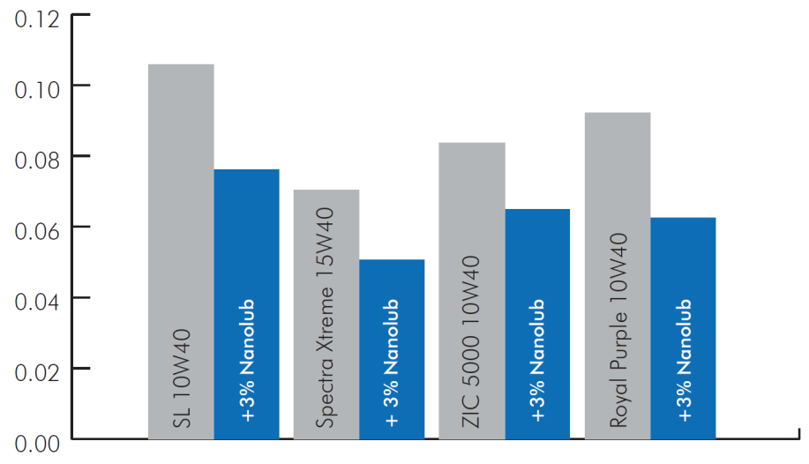
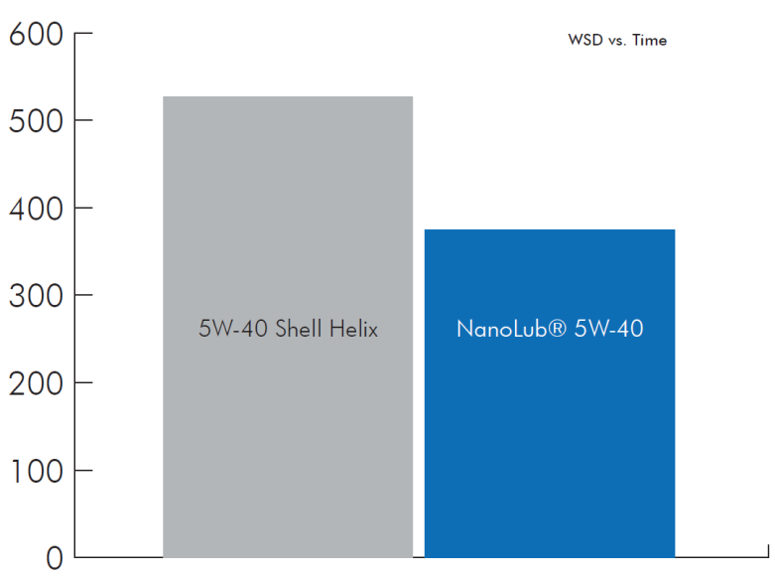
エンジンオイル添加剤比較試験
摩擦係数の低減
AMSOIL エンジンオイル SIGNATURE SERIES
Mobil Delvac 1300 に他社の添加剤と比較
5W-40
SRV性能試驗 ASTM D5706
他社のエンジンオイルに添加前後の比較
ISO 12156-1
5W-40
摩擦係数の比較
摩擦係数の比較、耐摩耗性の向上

Slide 3
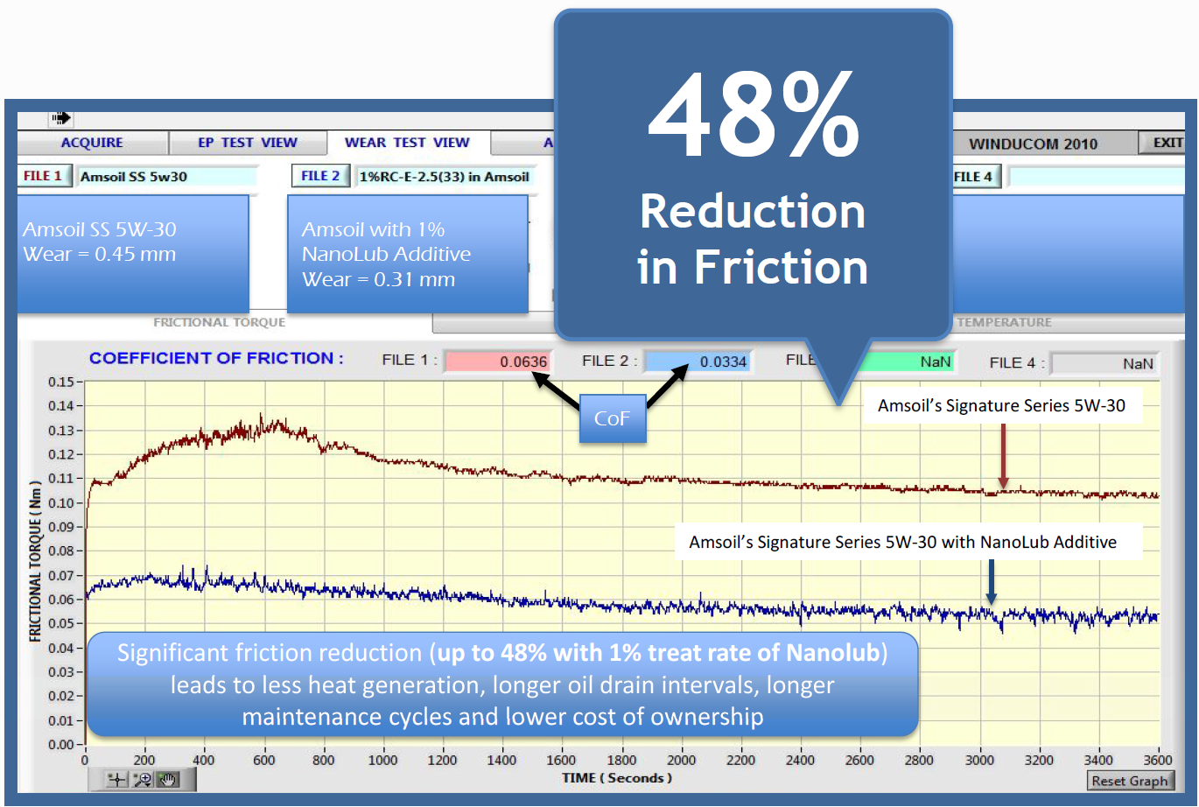
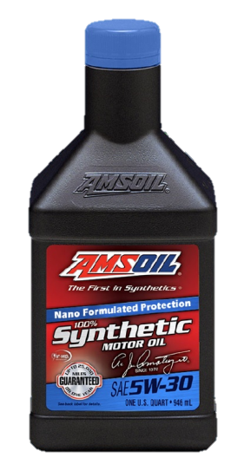
アムズエンジンオイルのみとNANOLUB添加後の比較
Amsoil’s Signature Series 5W-30

Slide 4
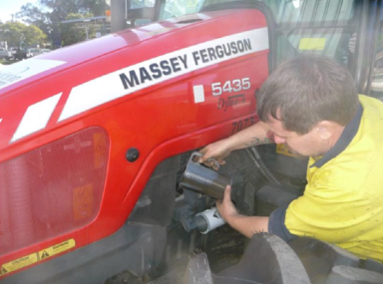
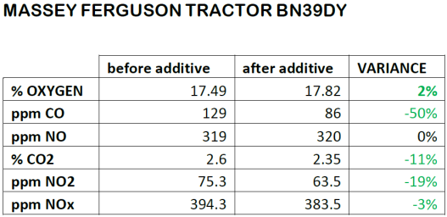

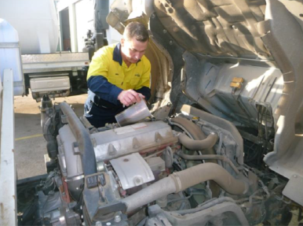
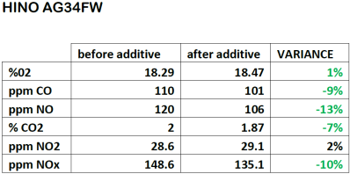
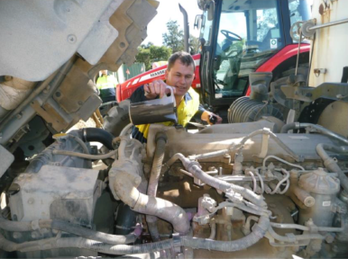
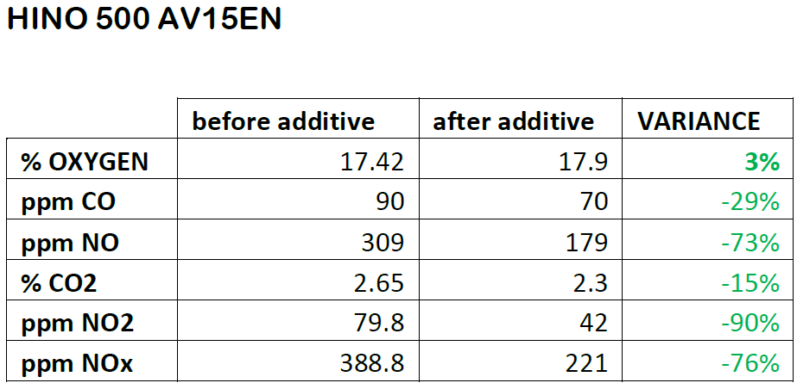
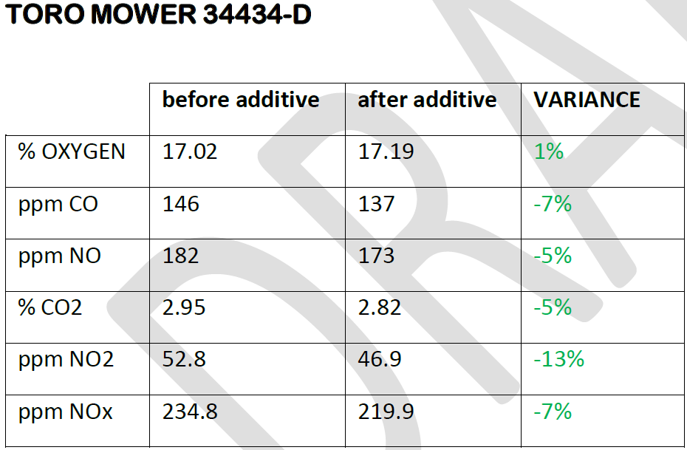
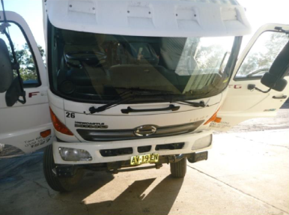
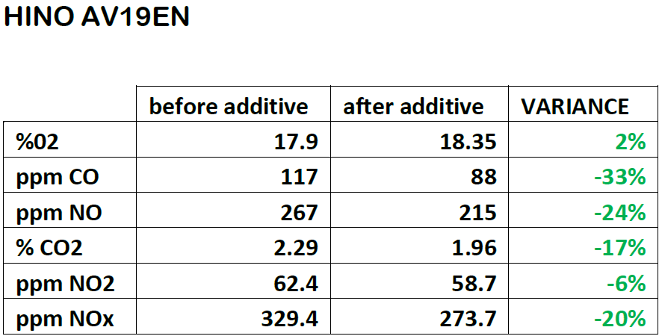
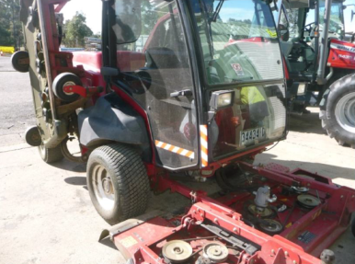
燃費の向上と排気ガスの清浄化
2%のNanoLub® 添加剤の添加
エンジンオイル交換期間の延長
エンジン部品の寿命の延長
燃費向上：60t大型トラック750時間で燃費4.7%向上。

